Slide 1
A Visual Travel to Traditions
2012-2014

Slide 2
Turecko
Avanos
Polsko
Lagnievniky
Španělsko
Calatayud
Itálie
Assisi
Bulharsko
Pleven
Česká republika
Praha

Slide 3

http://traveltotraditions.weebly.com/index.html www.oadusni.cz
Webové stránky

Slide 4
Bulharsko
Pleven
5-9.11. 2012
Představili jsme školu, ČR a Prahu
Plánovali jsme další aktivity
Národní folklórní tance.
Návštěva lidové školy umění
Převedení aktivit zemí, které nedostali schválený grant

Slide 5
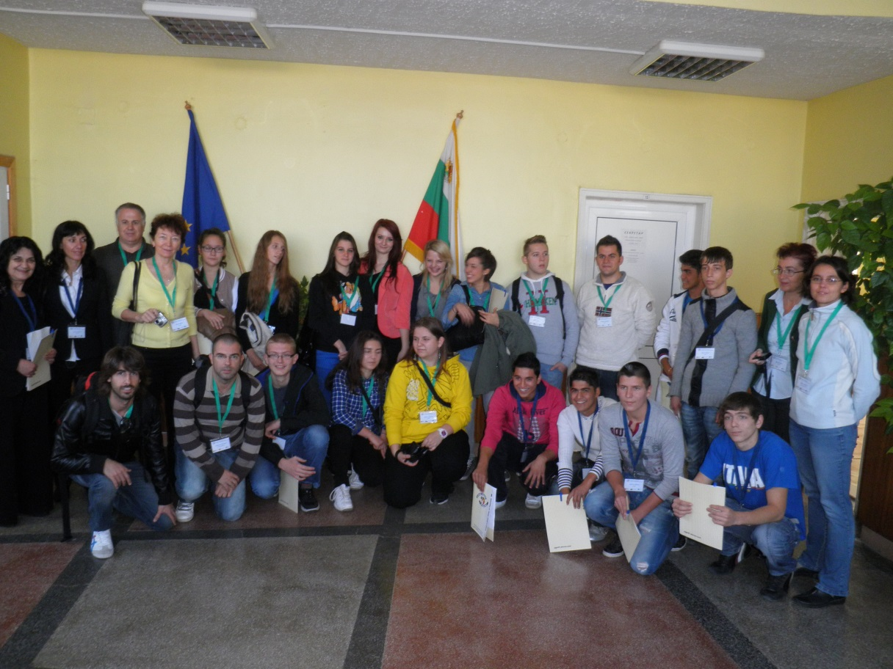
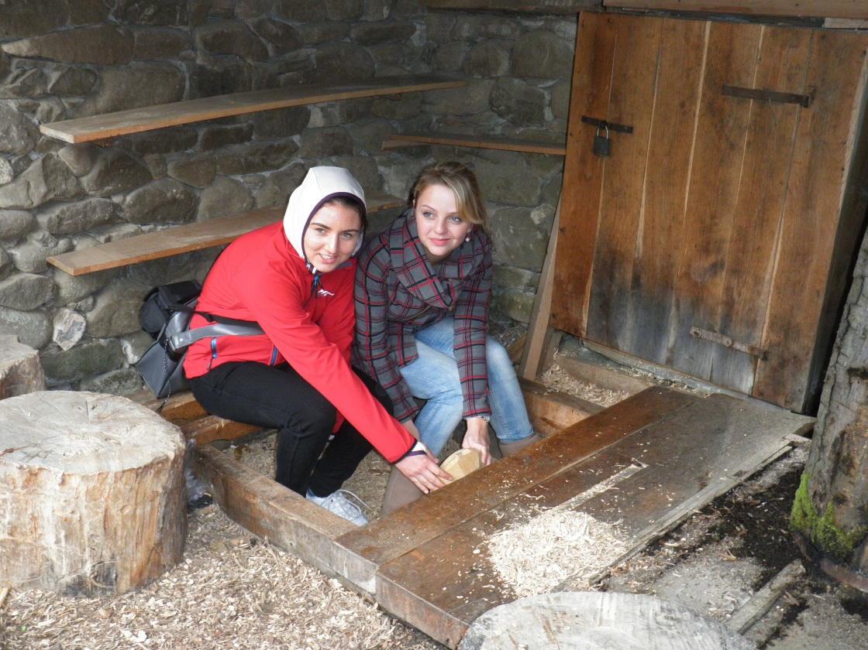
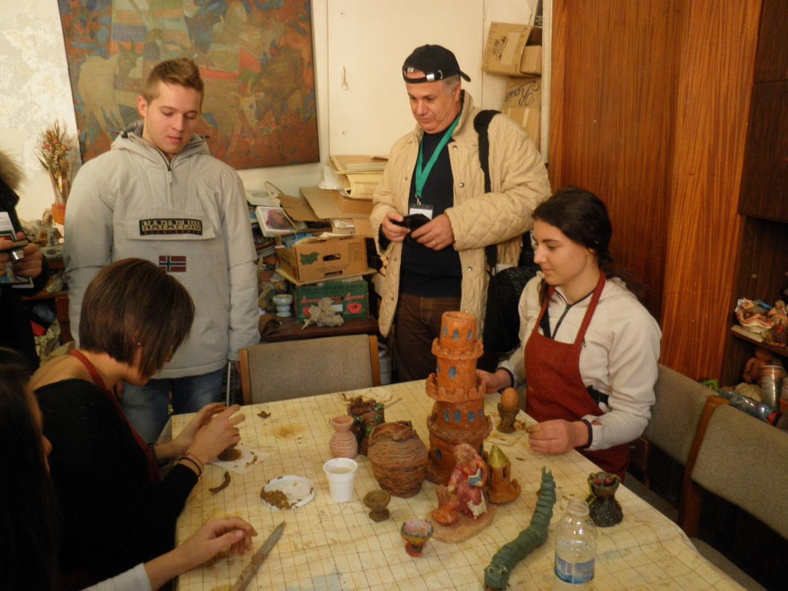
Bulharsko

Slide 6
Polsko
Lagiewniki
14-18.1.2013
Natáčení filmu o národních folklórních tancích
Taneční workshop
Připravili jsme si kalamajku
Plakát – stará – oživená řemesla

Slide 7
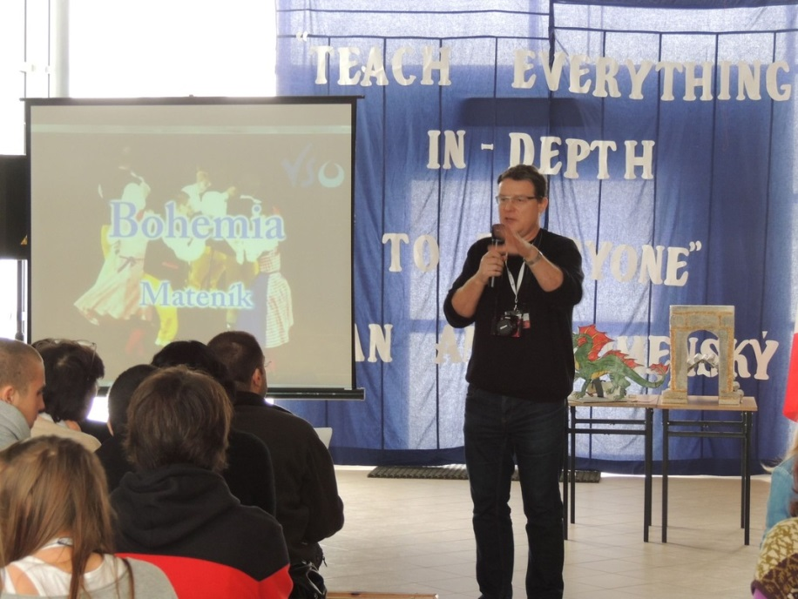
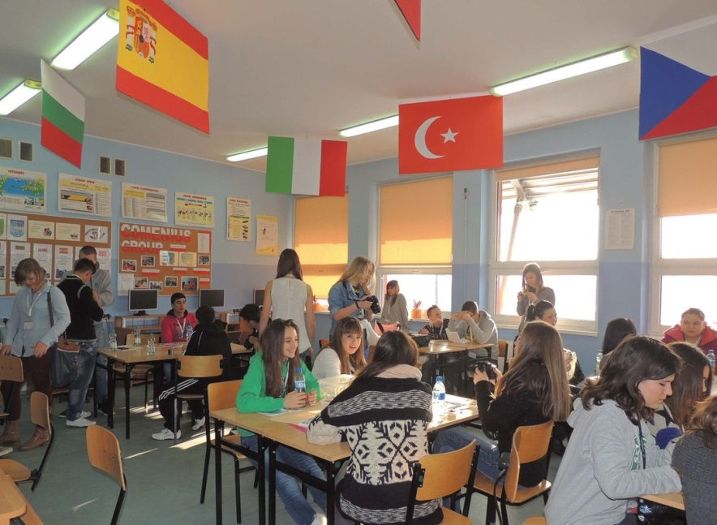
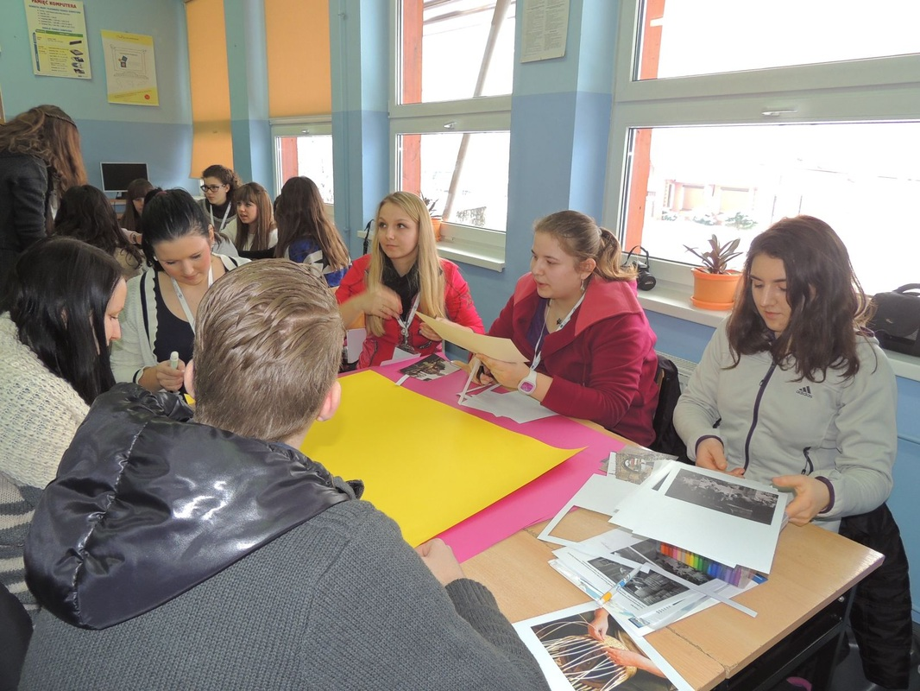
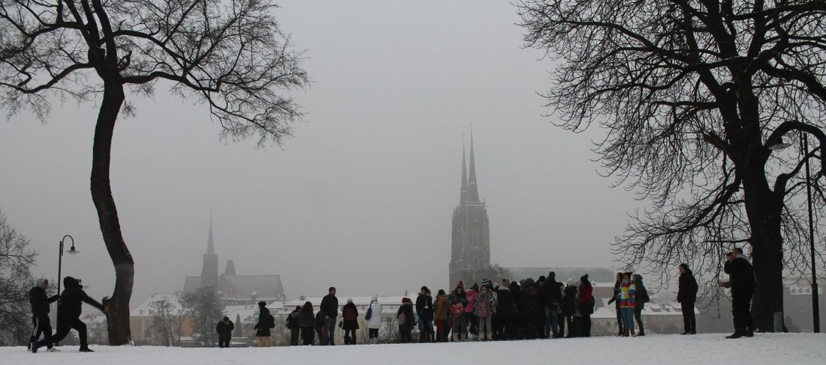
Polsko

Slide 8
Česká republika
Praha
18-22.3.2013
Film na téma tradice
Velikonoční trhy
Zdobení vajec
Pletení pomlázky
České a moravské lidové tance (v režii folklorního souboru Rosénka)
Umělecká škola lidových řemesel

Slide 9
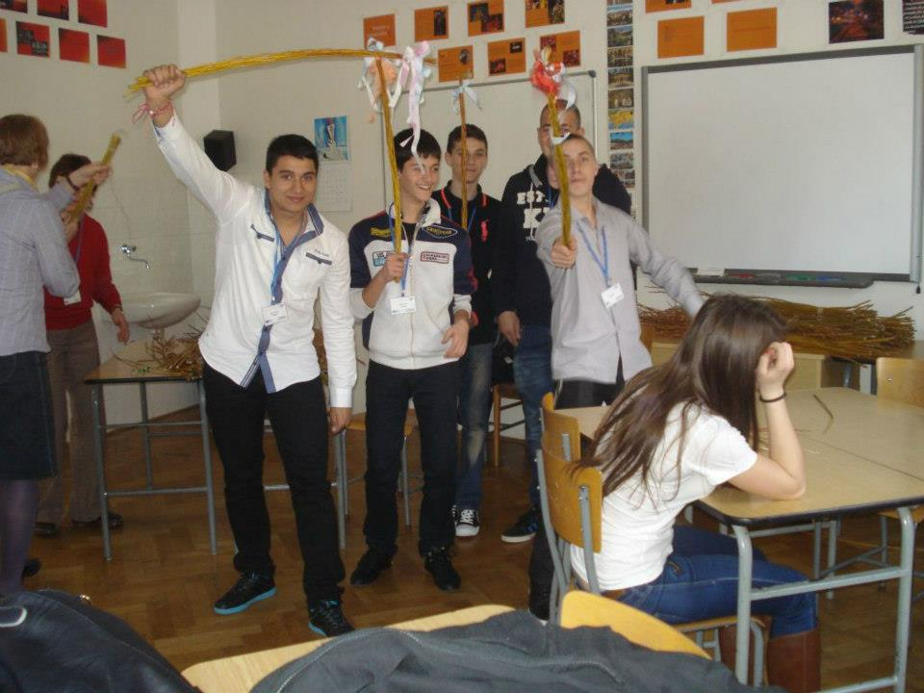
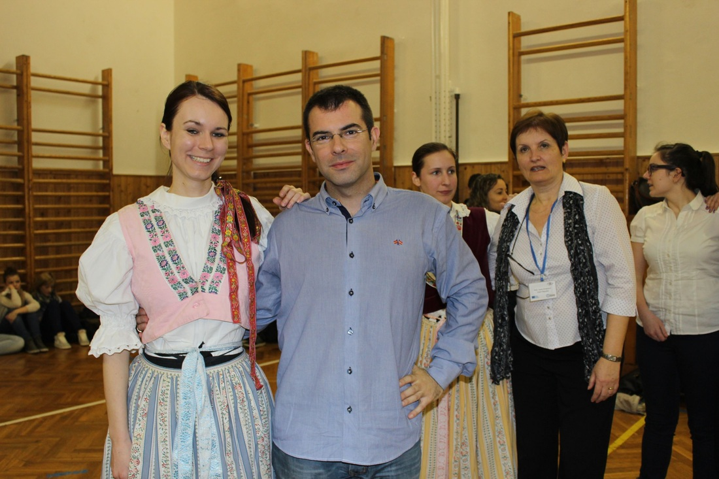
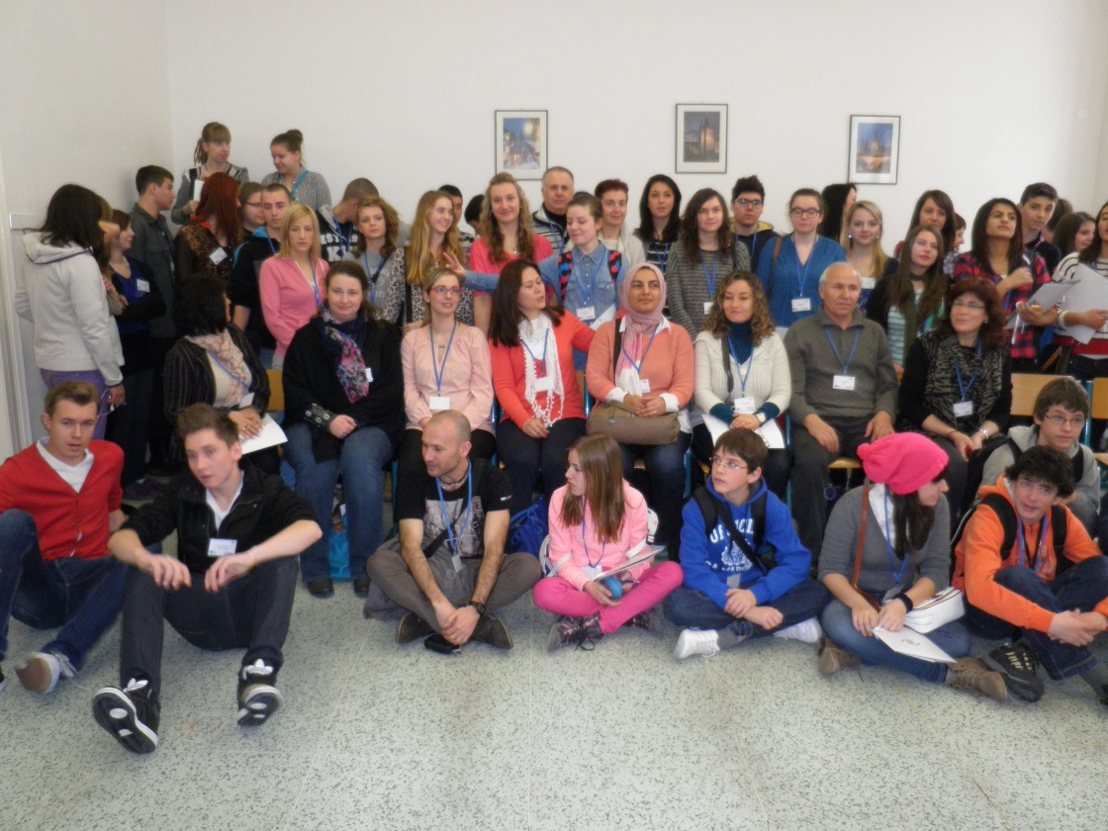
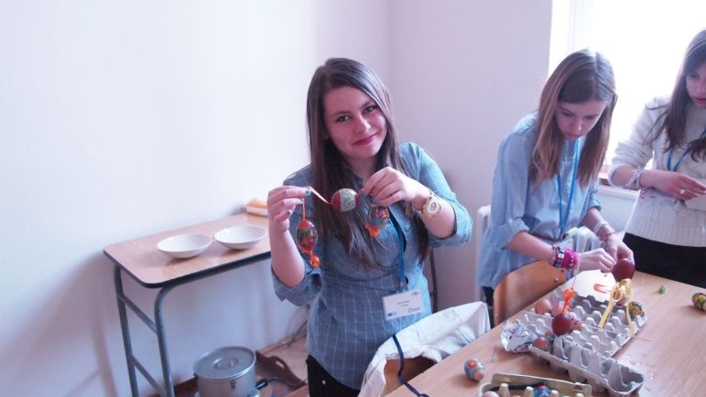
Praha

Slide 10
Turecko
Avanos
7-11.10.2013
Dokumentární snímek na téma: obřady
Workshop: hrnčířství, řezbářství, tkaní a techniky kresby a ornamentů
tančící dervišové
tradiční turecké lázně
Umělecká technika nazývaná Ebru Art

Slide 11
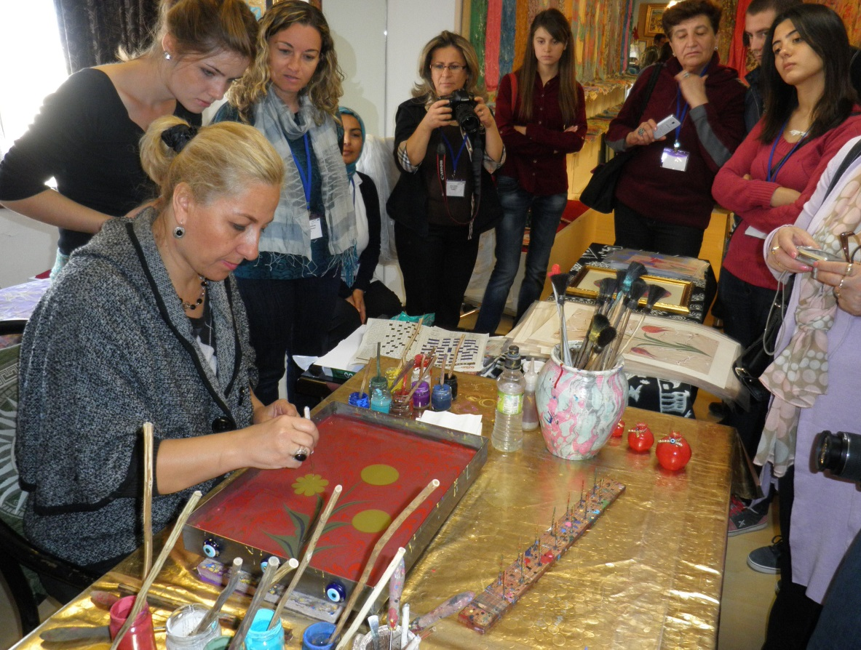
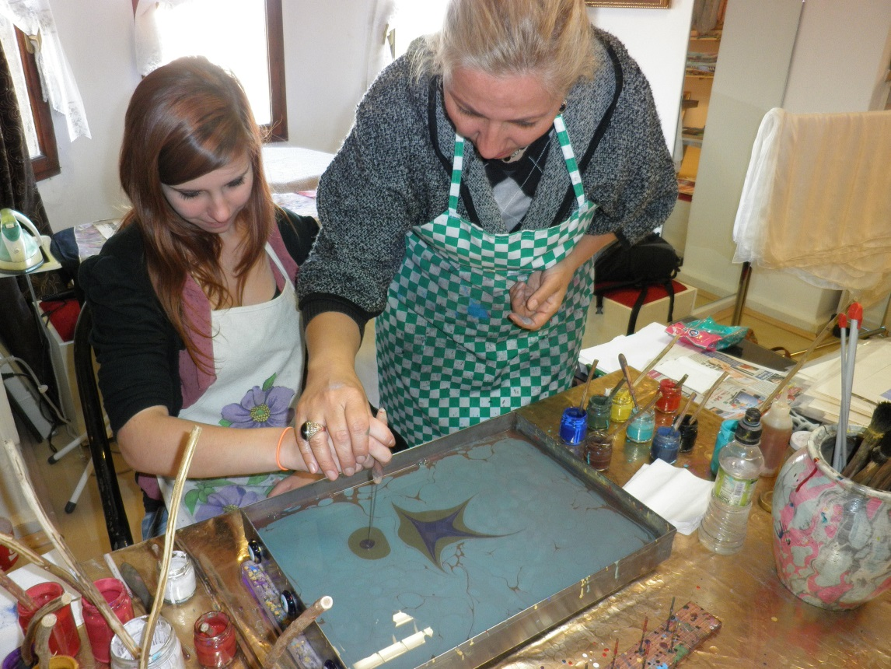
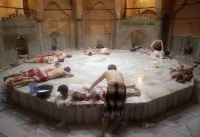
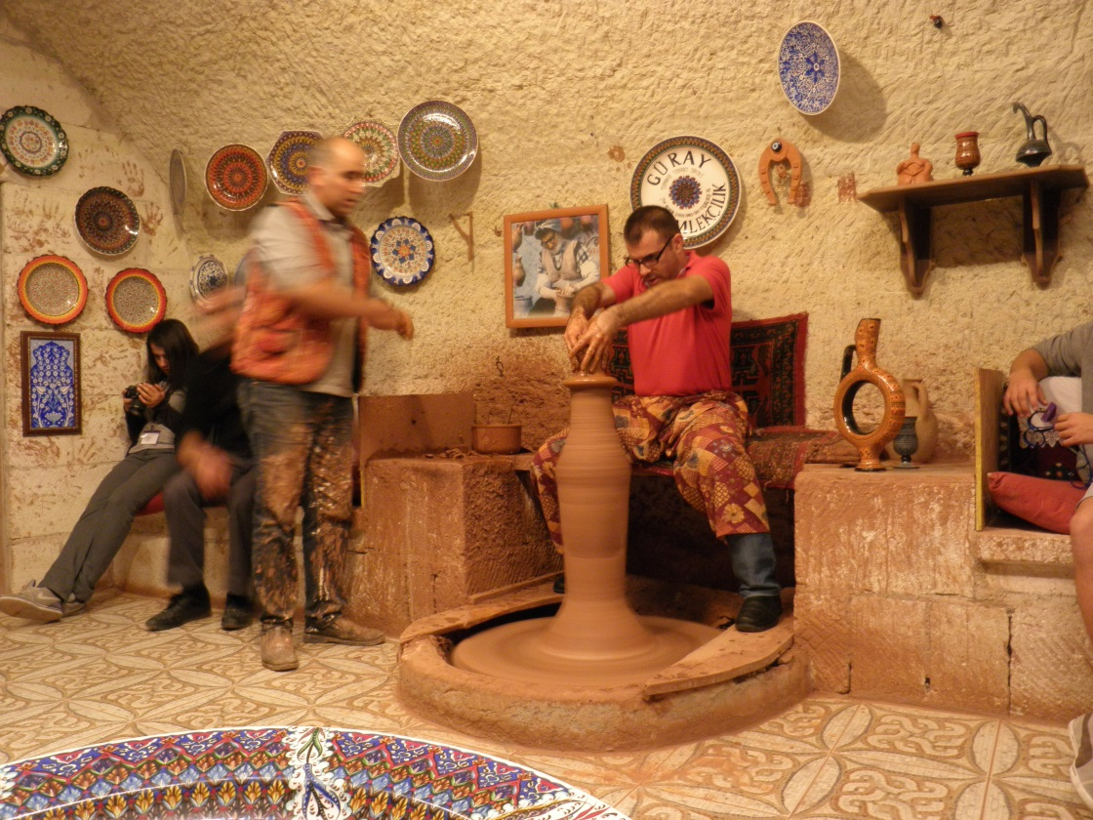
Turecko

Slide 12
Itálie
Assisi
3-7.3. 2014
Film: Příprava typického národního jídla.
Ochutnávka italských jídel
Příprava národních jídel (bramboráky)
Čokoládovna v Perugi (tzv. Bacci)
Návštěva dílen (výroba papíru, svící a tkalcovny, Bevagna)
Středověká večeře, tance a buny

Slide 13
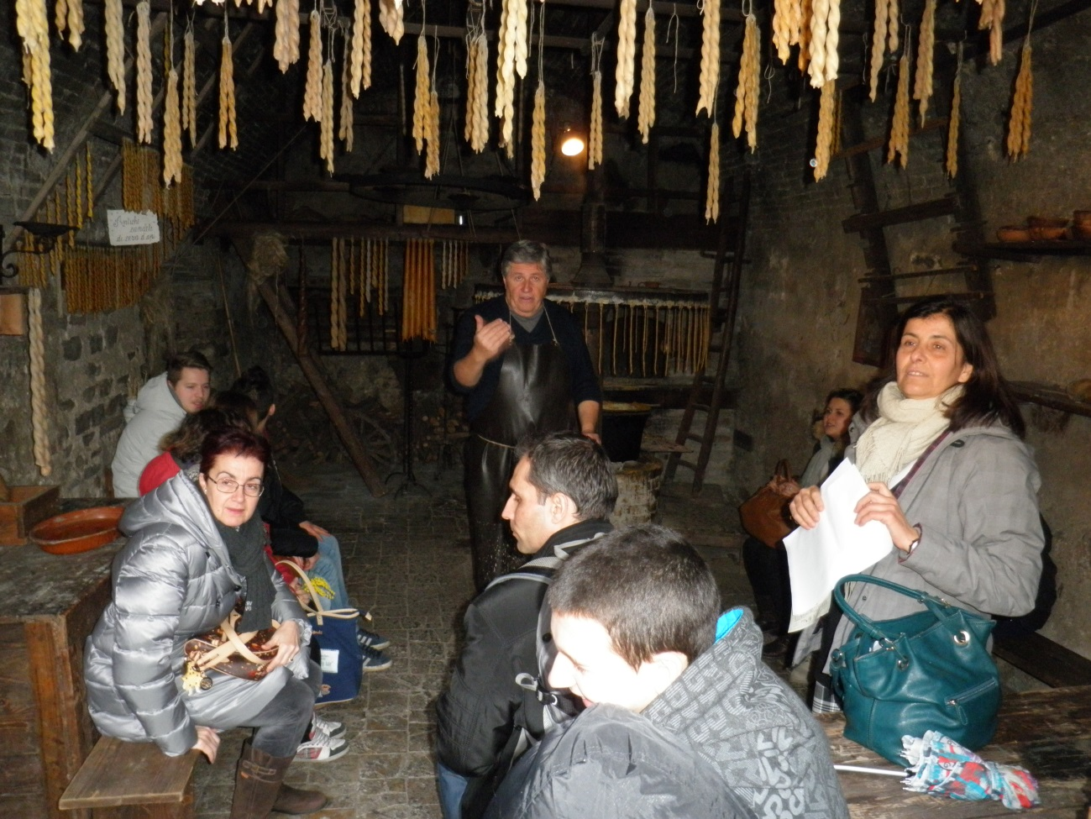
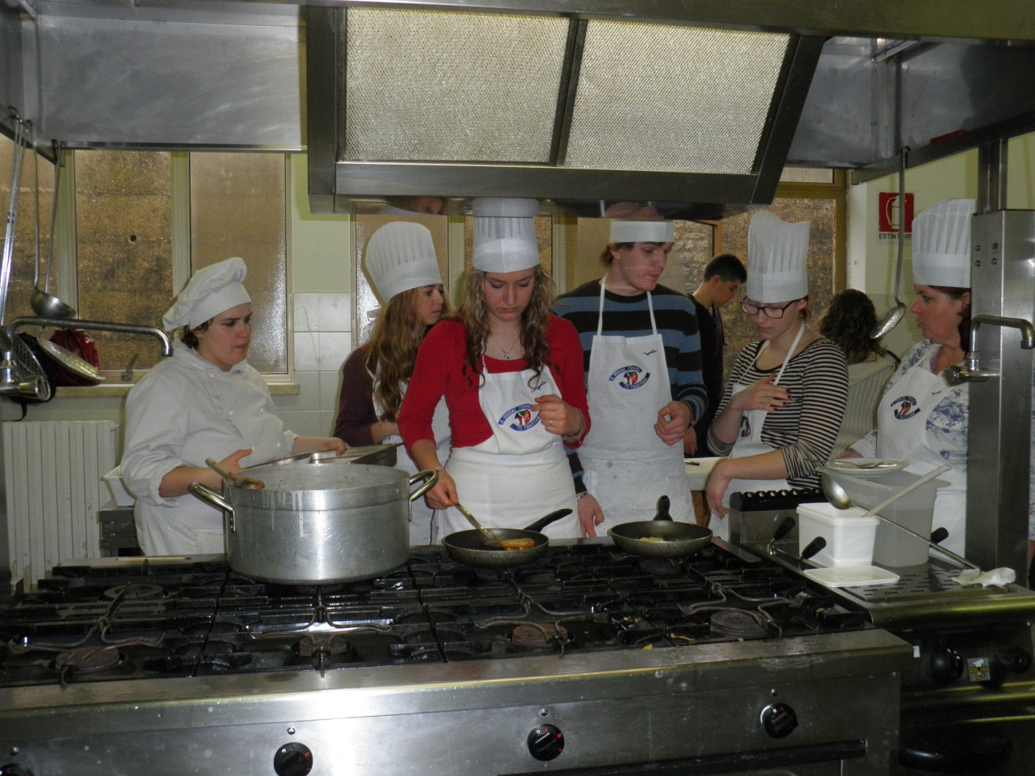
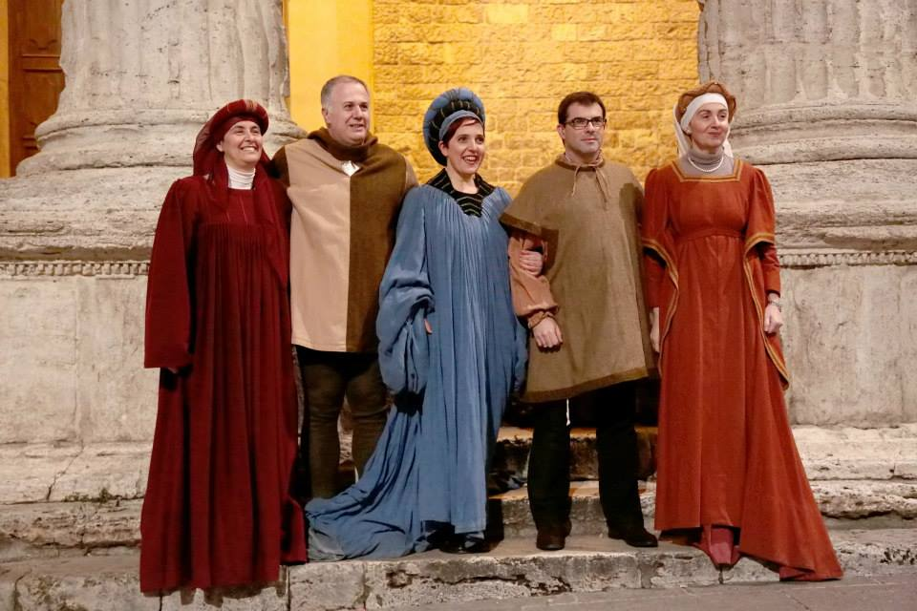
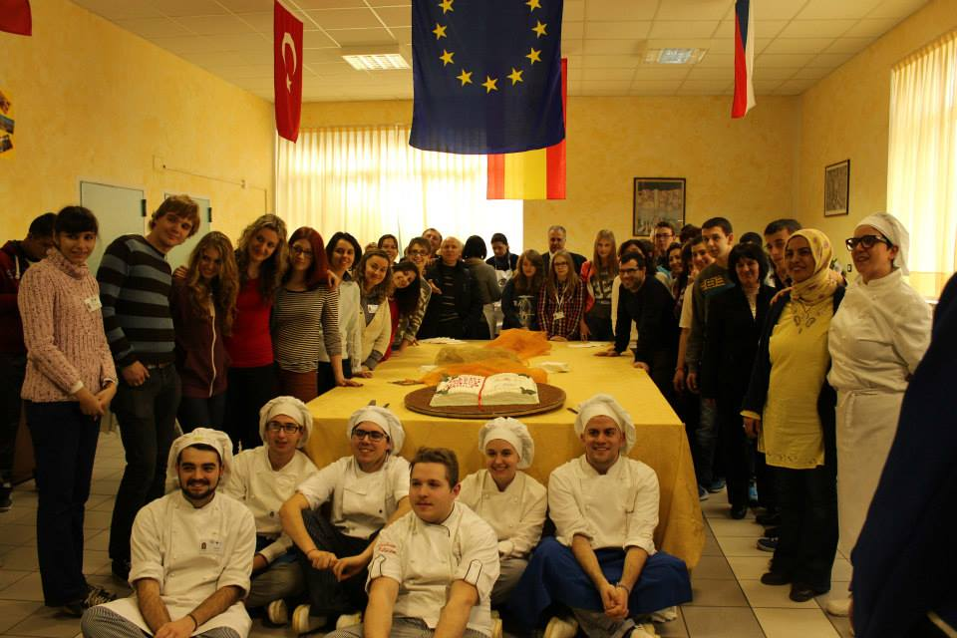
Itálie

Slide 14
Španělsko
Calatayud
7-12.4. 2014
Býčí zápasy (workshop)
Taneční workshop (tance Jotas a Sevillanas, druh flamenca)
Výstava fotografií našich studentů
Oficiální otevření nového náměstí „Evropa“

Slide 15
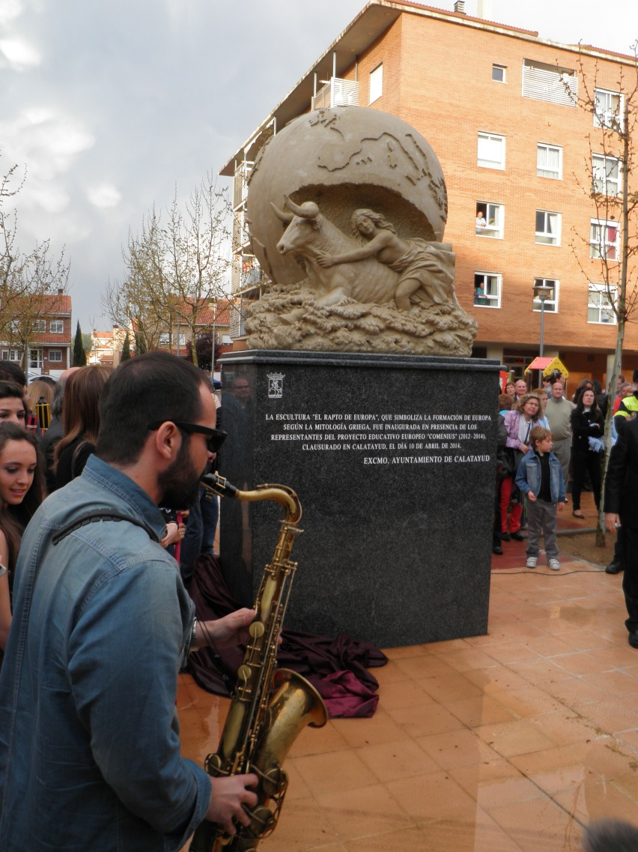
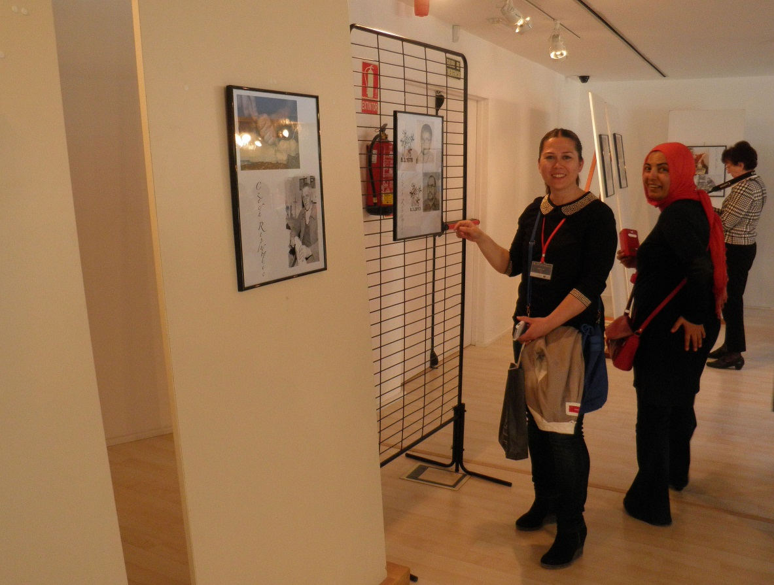
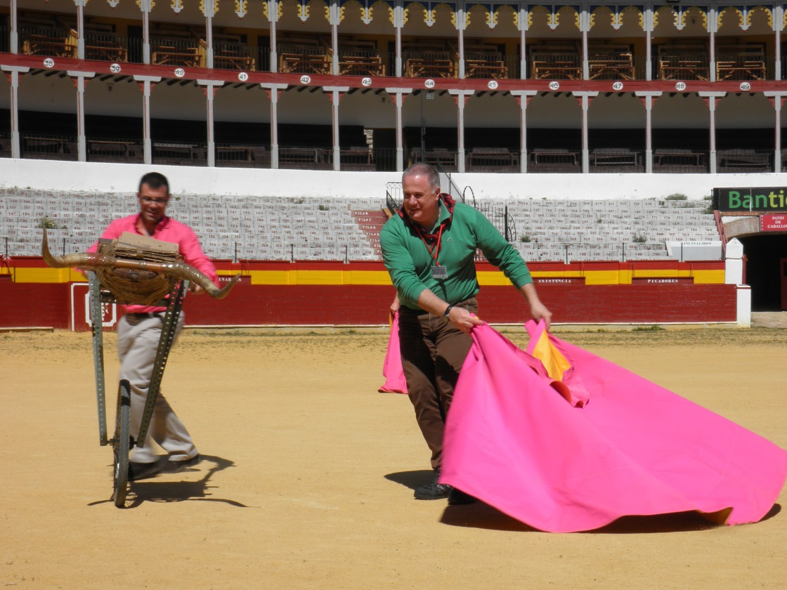
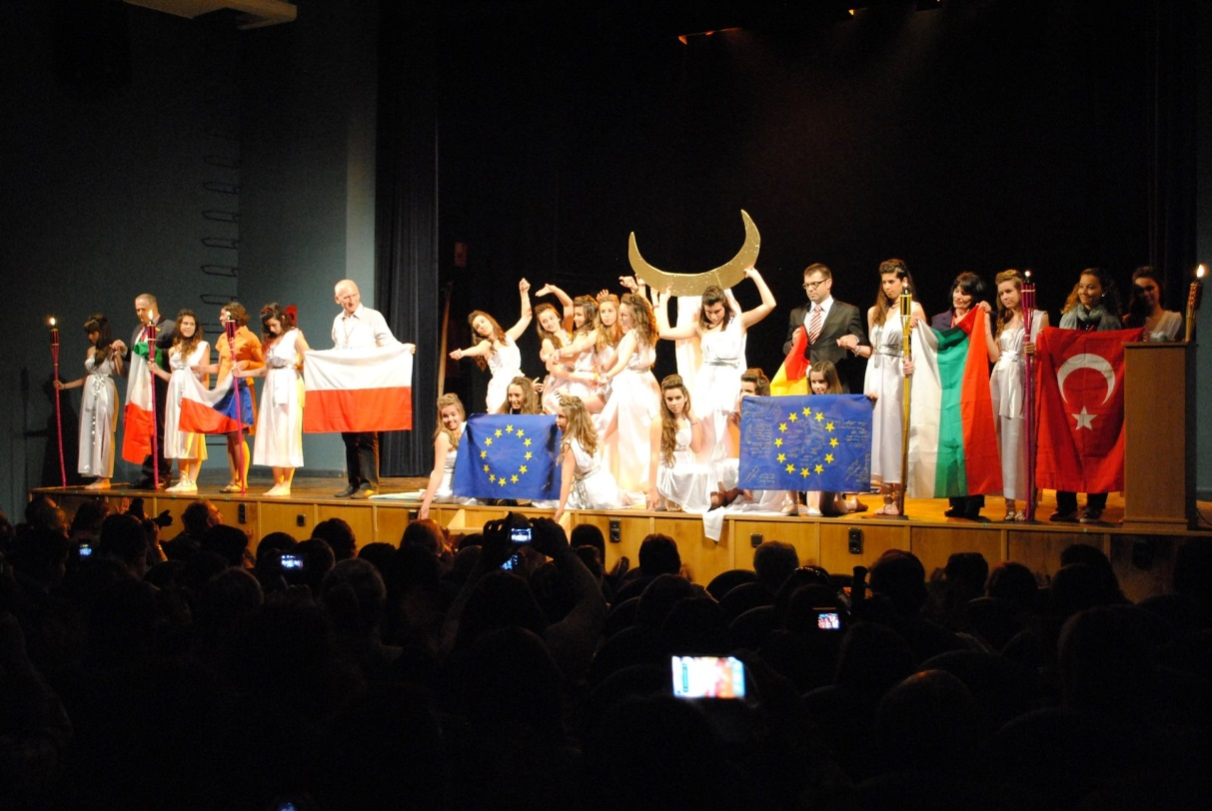
Španělsko

